Slide 1
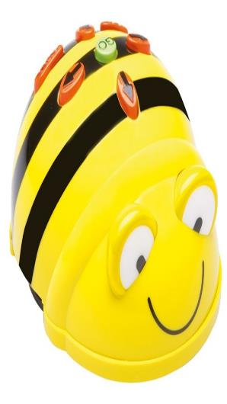
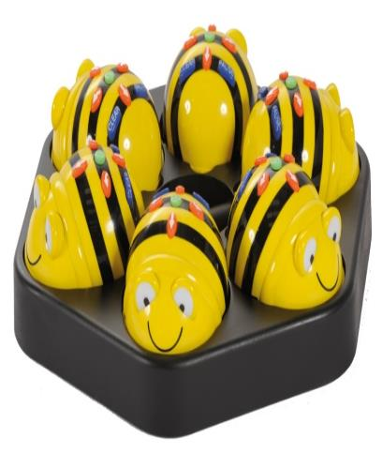
Группа № 11
«Мотыльки»
Знакомство с мини-роботом
Вее-Воt
«Умная пчела»

Slide 2
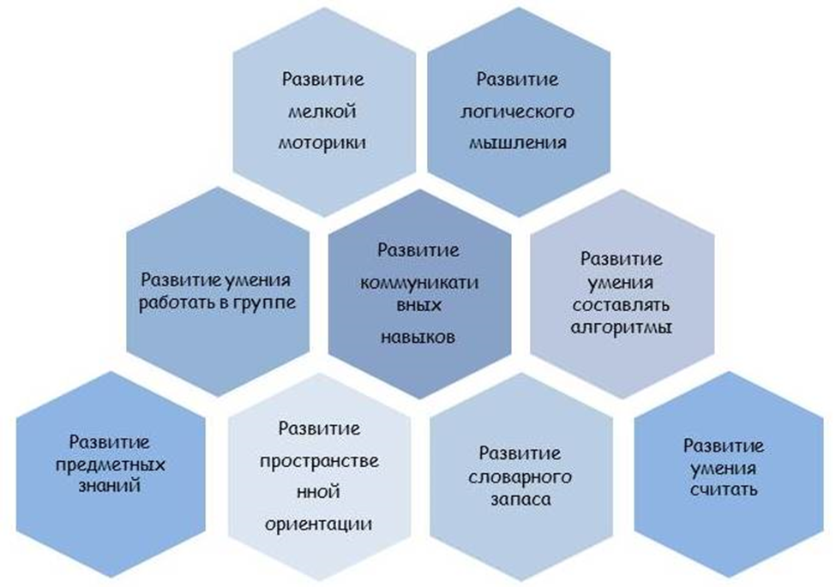

Slide 3
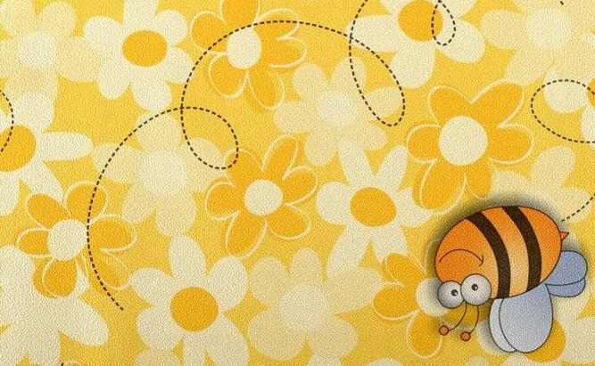
Консультация для родителей
«Программируемые мини - роботы «Умная пчела»»
Программируемые мини - роботы «Умная пчела» прекрасно подходят для применения в детском саду. Это программируемый робот, предназначенный для использования детьми от 3 до 7 лет. Этот яркий, красочный, простой в эксплуатации, и дружелюбный маленький робот является замечательным инструментом для игры и обучения!
Мини – робот «Умная пчела» является идеальной отправной точкой для обучения детей младшего возраста, программированию. Работа с мини – робот «Умная пчела» учит детей структурированной деятельности, развивает воображение и предлагает массу возможностей для изучения причинно-следственных связей. Используется в образовании США с 2005 года.

Slide 4
Преимущества роботов мини – робот «Умная пчела»:
Прочный и компактный дизайн.
Четкие и яркие кнопки.
Безопасен в использовании.
Простое и понятное программирование не связанное с использованием компьютера.
Память до 40 шагов.
Точные перемещения шагом в 15 см, и поворотом в 90°.
Звуки и сверкающие глаза, подтверждающие исполнение ваших инструкций.
Простая зарядка через USB компьютера или через сетевой адаптер.
Вспомогательные материалы: различные поля, аксессуары, методические разработки, компьютерная программа и приложение для iPad имитирующие игру с мини – роботом «Умная пчела».

Slide 6
Умение составлять алгоритмы
Алгоритм - это определённая последовательность взаимосвязанных между собой действий, которые нужно выполнить, чтобы решить определённую задачу.
Анализ различных алгоритмов позволяет выделить следующие общие свойства, присущие алгоритмам:
- массовость, т. е. алгоритм, предназначен для решения не одной какой-нибудь задачи, а для решения любой задачи из данного вида однотипных задач;-➢ определенность (или детерминированность), т.е. алгоритм представляет собой строго определенную последовательность шагов.
- результативность, т. е. решая любую задачу соответствующим алгоритмом, получаем результат.
- дискретность, т.е. описываемый процесс должен быть разбит на последовательность отдельных шагов. Эти шаги можно назвать – предписания (команды).
- понятность, т.е. запись алгоритма, рассчитана на определенного пользователя, в нашем случае на дошкольника определенного возраста.

Slide 7
Развитие пространственной ориентировки детей пятого года жизни
Пространственная ориентировка – оценка расстояния, размера, формы предметов, взаиморасположение предметов и их положение относительно человека.
Одним из основных принципов дошкольной психолого-педагогической науки является положение о том, что различные знания у ребенка можно сформировать путем построения целенаправленного обучения и через организацию его деятельности. В связи с этими мы предположили, что формирование пространственных представлений будет эффективным, когда в педагогическом процессе будут использоваться специальные средства, направленные на развитие способности к пространственной ориентировке у детей 5-6 лет. Такими средствами являются дидактические игры и игровые упражнения, мини – робот «Умная пчела», которые обеспечивают целенаправленность процесса формирования представлений о пространственных признаках и отношениях.

Slide 8
Познание пространственных отношений, связей и зависимостей в расположении объектов является сложным и длительным процессом.
Пространственная ориентировка осуществляется на основе восприятия пространства и освоения пространственных категорий (протяженность, форма, местоположение, размерные отношения и др.). Уровень сформированности представлений ребенка о пространстве зависит от того,
как взрослый (родитель или педагог) организует работу с ребенком (детьми).
Эта работа отражается во всех режимных моментах и разных видах деятельности, будь она совместной или самостоятельной, индивидуальной,
поскольку опыт ориентировки в окружающем пространстве ребенок приобретает практически во всех видах деятельности. Соответственно задачи
развития ориентировки в пространстве у детей дошкольного возраста затрагивают все образовательные области. Но ведущее значение для развития словесной ориентировки имеет педагогическая работа, организуемая в рамках образовательной области "Познавательное развитие", а именно в процессе формирования у детей математических представлений.

Slide 9
Особые трудности дети испытывают при различении правой и левой руки. Дошкольников необходимо знакомить с названиями обеих рук одновременно при этом, подчеркивая их различные функции: правой рукой держат ложку, левой хлеб; правой рукой держат кисточку, левой лист бумаги, чтобы не скользил или тряпочку, чтобы прижимать деталь и не замазаться клеем.

Slide 10
На основе знания своего тела, т.е. ориентировки «на себе», становится возможным определять направление, ориентируясь «от себя»:
умение правильно показывать, называть объекты, расположенные впереди (значит, лицом ко мне) – сзади (значит за спиной), вверху (там, где потолок) – внизу (там, где ноги, пол), справа – слева.
Ребенок должен научиться устанавливать и словесно обозначать положение того или иного предмета по отношению к себе (впереди меня – диван, позади – стол, справа – окно, а слева – телевизор, вверху – люстра, а внизу – ковер).

Slide 11
Детей нужно одновременно упражнять в различении парных взаимообратных направлений: "внизу" –"вверху", "спереди"-"сзади", "слева"-"справа", так как формирование представлений об одном из них опирается на формирование представлений о другом.
Основными методами формирования ориентировки в пространстве являются: наблюдение, рассматривание картин, схем и таблиц; объяснения, указания; дидактические и подвижные игры и упражнения.
Умение ориентироваться в пространстве, осознание пространственных отношений, направлений обогащает речь ребенка, делает ее более точной,
конкретной, грамматически правильной. Благодаря пониманию ребенком пространственных отношений перед ним раскрываются содержательные связи между предметами и явлениями.

